Slide 1
Un zoo dans le désert avec dix-huit oiseaux ? --- Non, dix-huit zoos pour des animaux.

Slide 2
Pas de poison pour les poissons!

Slide 6
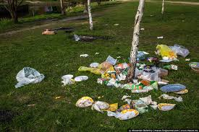

Slide 7
